Slide 1
Android 课程讲义
智能手机开发

Slide 2
7、硬件访问
智能手机开发

Slide 3
Hardware APIs
电话
  提供与电话有关的功能调用。
多媒体播放
  音频、视频播放
相机
  拍照与视频录像
可扩展硬件传感器
加速度仪与指南针APIs
  控制方向与运动
通讯有关的程序库
  蓝牙、网络、Wi-Fi等

Slide 4
音频采集
你可以使用手机进行现场录音，实现步骤如下：
  第一步：在功能清单文件AndroidManifest.xml中添加音频刻录权限：
<uses-permission android:name="android.permission.RECORD_AUDIO"/>

Slide 5
音频采集
  第二步：编写音频刻录代码:
MediaRecorder recorder = new MediaRecorder();
recorder.setAudioSource(MediaRecorder.AudioSource.MIC);//从麦克风采集声音
recorder.setOutputFormat(MediaRecorder.OutputFormat.THREE_GPP);//内容输出格式
recorder.setAudioEncoder(MediaRecorder.AudioEncoder.AMR_NB);//音频编码方式
recorder.setOutputFile("/sdcard/itcast.amr");
recorder.prepare();//预期准备
recorder.start(); //开始刻录
...
recorder.stop();//停止刻录
recorder.reset(); //重设
recorder.release(); //刻录完成一定要释放资源

Slide 6
音乐播放
  第二步：编写音频刻录代码:
MediaPlayer mediaPlayer = new MediaPlayer();
if (mediaPlayer.isPlaying()) {
mediaPlayer.reset();//重置为初始状态
}
mediaPlayer.setDataSource("/sdcard/god.mp3");
mediaPlayer.prepare();//缓冲
mediaPlayer.start();//开始或恢复播放
mediaPlayer.pause();//暂停播放
mediaPlayer.start();//恢复播放
mediaPlayer.stop();//停止播放
mediaPlayer.release();//释放资源
mediaPlayer.setOnCompletionListener(new MediaPlayer.OnCompletionListener() {//播出完毕事件
@Override public void onCompletion(MediaPlayer arg0) {
mediaPlayer.release();
}
});
mediaPlayer.setOnErrorListener(new MediaPlayer.OnErrorListener() {// 错误处理事件
@Override public boolean onError(MediaPlayer player, int arg1, int arg2) {
mediaPlayer.release();
return false;
}
});

Slide 7
Camera相机
使用硬件，应该有相应允许。
  文件AndroidManifest添加：
Camera类通过调用 Camera.open() 返回Camera对象。
<uses-permission android:name="android.permission.CAMERA" />
//打开摄像头，获得Camera对象
camera = Camera.open();

Slide 8
Camera
使用CameraPreview通过底层引擎更新画面。
调用Camera.release()释放资源
try {
//设置显示
camera.setPreviewDisplay(holder);
} catch (IOException exception) {
camera.release(); //释放资源
camera = null;
}

Slide 9
拍摄照片takePicture
第一个参数：在图像被捕获时回调，通常通过音效表明拍摄成功。
第二个参数：图片原始数据通过byte[]传入回调方法。可以忽略。
第三个参数：生成JPEG格式图片数据时被调用，JPEG数据通过byte[]传入回调方法。
//拍摄照片
camera.takePicture(shutterCallback, null, jpegCallback);

Slide 10
JPEG格式数据处理
将图片存盘save()，并通过发送Intent启动内置程序显示图片。
//返回照片的JPEG格式的数据
private PictureCallback jpegCallback = new PictureCallback(){
public void onPictureTaken(byte[] data, Camera camera) {
Parameters ps = camera.getParameters();
if(ps.getPictureFormat() == PixelFormat.JPEG){
//存储拍照获得的图片
String path = save(data);
//将图片交给Image程序处理
Uri uri = Uri.fromFile(new File(path));
Intent intent = new Intent();
intent.setAction("android.intent.action.VIEW");
intent.setDataAndType(uri, "image/jpeg");
startActivity(intent);
}
}
};

Slide 11
保存图像
private String save(byte[] data){
String path = "/sdcard/"+System.currentTimeMillis()+".jpg";
try { //判断SD卡上是否有足够的空间
String storage = Environment.getExternalStorageDirectory().toString();
StatFs fs = new StatFs(storage);
long available = fs.getAvailableBlocks()*fs.getBlockSize();
if(available<data.length){
return null; //空间不足直接返回空
}
File file = new File(path);
if(!file.exists())file.createNewFile(); //创建文件
FileOutputStream fos = new FileOutputStream(file);
fos.write(data);
fos.close();
} catch (Exception e) {
e.printStackTrace();
return null;
}
return path;
}

Slide 12
LocationManager
LocationProvider类
  GPS：使用GPS模块定位
  AGPS：使用移动电话网络蜂窝技术定位
//拍摄照片
locationManager= (LocationManager)getSystemService(Context.LOCATION_SERVICE);
List<String> providers= locationManager.getAllProviders();
for(String p:providers){
//处理Provider
}

Slide 13
查询最佳LocationProvider
Criteria类
  选择最佳电源、精确度、方位、速度、高度
Private String findProvider(){
Criteria criteria = new Criteria();
criteria.setAccuracy(Criteria.ACCURACY_COARSE);
criteria.setPowerRequirement(Criteria.POWER_LOW);
criteria.setAlititudeRequired(false); //
criteria.setBearingRequired(false); //
criteria.setSpeedRequired(false); //速度
criteria.setCostAllowed(true); //
return locationManager.getBestProvider(criteria, ture);
}

Slide 14
获取位置信息
getLastKnownLocation()
  获得设备记录的最后位置
requestLocationUpdate(String provider, long minTime, float minDistance, LocationListener listener)
  minTime：回调时间间隔
  float minDistance：回调距离间隔
locationManager.requestLocationUpdate(locationManager.AGPS_PROVIDER,60000, 10, new LocationListener(){
public void onLocationChanged(Location location){
//更新位置
}
}

Slide 15
位置警报
addProximityAlert(double latitude, double longitude, float radius, long expiration, PendingIntent intent)
  radius：警报半径
  expiration：警报时间，-1则永不过期
  intent：由警报触发，以广播形式发出
可创建BroadcastReceiver，并注册相关应用，以响应警报事件

Slide 16
SensorManager
手机上有多种传感器，是手机的一个特色。多种传感器可作为各应用系统的输入或其它控制之用，使手机的应用别于PC，也更有趣。
常见有：
  重力传感器
  加速度传感器
  亮度传感器
  距离传感器
  。。。

Slide 17
SensorManager
SensorManager是传感器框架核心，调用Context.getSystemService获得SensorManager对象。
//创建SensorManager对象
sensorManager =
(SensorManager)getSystemService(Context.SENSOR_SERVICE);

Slide 18
SensorManager
负责管理设备上可用传感器，支持多种传感器
  TYPE_ALL
  TYPE_ACCELEROMETER
  TYPE_GYROSCOPE
  TYPE_LIGHT
  TYPE_MAGNETIC_FIELD
  TYPE_ORIENTATION
  TYPE_PRESSURE
  TYPE_PROXIMITY
  TYPE_TEMPERATURE

Slide 19
监听传感器事件
registerListener
当传感器发生变化时，onSensorChanged()被调用。
//监听设备变化
sensorManager.registerListener(
SensorEventListener listener,
Sensor sensor,
int rate,
Handler handler);
//监听设备变化
sensorManager.registerListener(
SensorEventListener listener,
Sensor sensor,
int rate);

Slide 20
SensorListener
当传感器变化时，onSensorChanged()被调用。
private SensorListener sensorListener = new SensorListener() {
public void onAccuracyChanged(int sensor, int accuracy) {
//精度改变
}
public void onSensorChanged(int sensor, float[] values) {
switch (sensor) {
case <传感器类型>:
//事件处理
break;
}
}
};

Slide 21
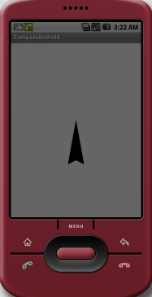
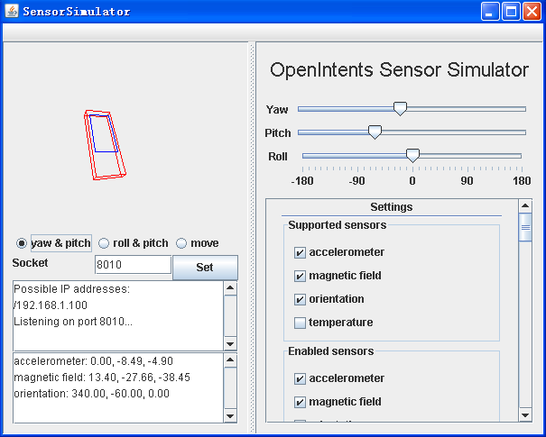
方位传感器
传感器需专门模拟器测试

Slide 22

Thank you!

